Slide 1
স্বাগতম

Slide 2
শিক্ষক পরিচিতি
অনুপ কুমার বিশ্বাস
সহকারী শিক্ষক (কৃষিশিক্ষা)
নবোদয় মাধ্যমিক বালিকা বিদ্যালয়
মালিথীয়া, শৈলকুপা,ঝিনাইদহ।
মোবাইল: ০১৭১৭৪৮৯৭২৪
ই-মেইল: anup_k90@yahoo.com

Slide 3
৬ষ্ঠ শ্রেণি
কৃষি শিক্ষা
কৃষি প্রযুক্তি ও যন্ত্রপাতি
অধ্যায় ২য়
সময় – ৫০মিনিট

Slide 4
শিখনফল
এই পাঠ শেষে শিক্ষার্থীরা -
১.কৃষি প্রযুক্তি কী তা বলতে পারবে ।
২.কৃষি যন্ত্র প্রয়োগ করতে পারবে ।
৩.সহজ লভ্য কৃষি যন্ত্র ব্যবহারের সুবিধা ব্যাখা করতে পারবে ।

Slide 5
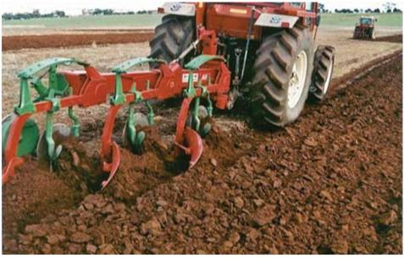
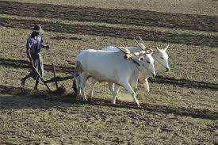
ছবিতে কি দেখতে পারছ?

Slide 6
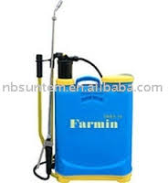
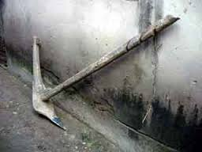
কৃষিপ্রযুক্তি ও যন্ত্রপাতির
ধারণা ও ব্যবহার ।

Slide 7
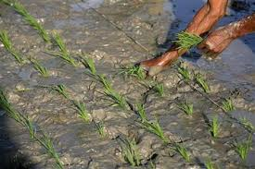
ট্রাক্টর দ্বারা জমি চাষ করলে কি সুবিধা পাওয়া যায় ?
সারিবদ্ধ ভাবে ধান রোপনের সুবিধা কী ?

Slide 8
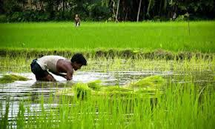
গরু দ্বারা জমি চাষ করলে অসুবিধা কী ?
এভাবে ধান রোপনের অসুবিধা কী ?

Slide 9
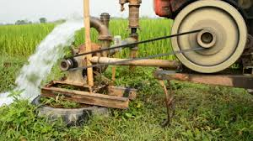
ছবিতে কী দেখচ্ছ?

Slide 10
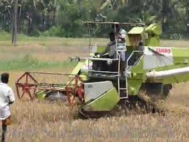
ছবিটাতে কী করছে ?

Slide 11
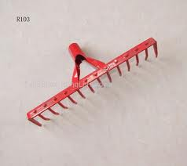
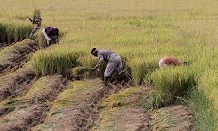
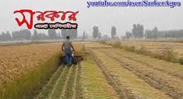
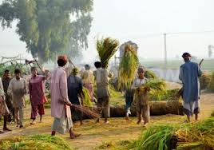
ছবি দেখে কাজের বর্ণনা দিতে পারবে ?

Slide 12
দলীয় কাজঃ
১।লাঙ্গল ও ট্রাক্টরের কাজের সুবিধা ও অসুবিধা সমূহগুলো লেখ ।
২।আধুনিক প্রযুক্তি কৃষি ক্ষেত্রে সময়ের অপচয় রোধ করে ব্যাখা কর ।

Slide 13
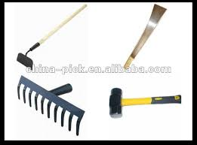
মূল্যায়নঃ
১।ছবির কোনটি কৃষি কাজে লাগে ?
২।কয়েকটি আধুনিক ও সনাতন যন্ত্রপাতির নাম বল।

Slide 14
বাড়ীর কাজঃ
১।কৃষি প্রধান বাংলাদেশের উন্নয়নে আধুনিক প্রযুক্তি ও আধুনিক যন্ত্রপাতির প্রয়োজনীয়তা ব্যাখ্যা কর ।

Slide 15
ধন্যবাদ

